Slide 1
Aspects ondulatoires de la matière. Notion de fonction d’onde.
Agrégation 2019

Slide 2
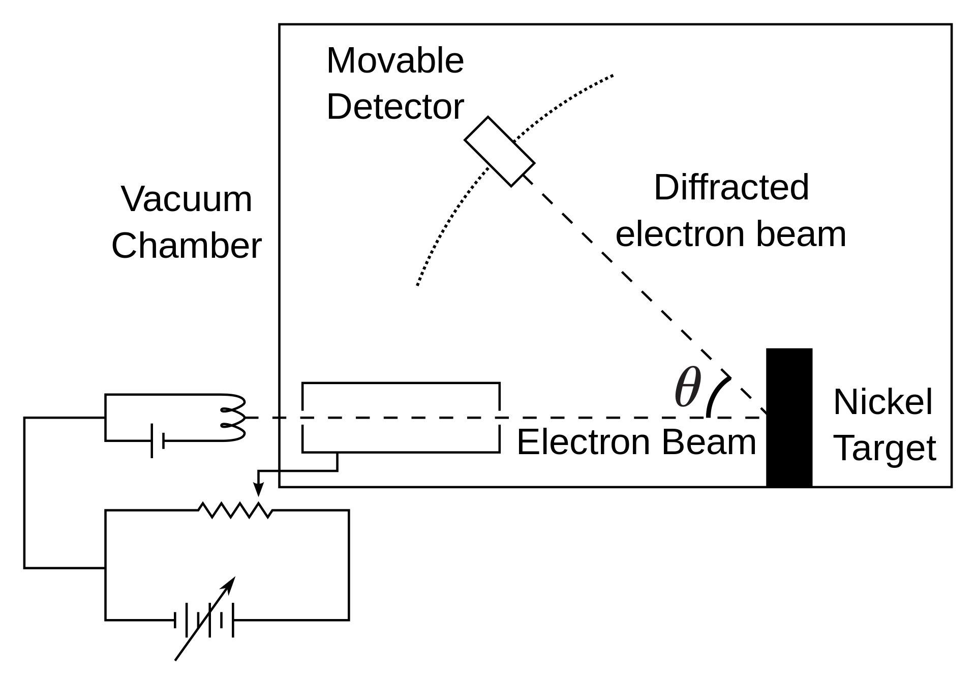
Expérience de Davisson-Germer

Slide 3
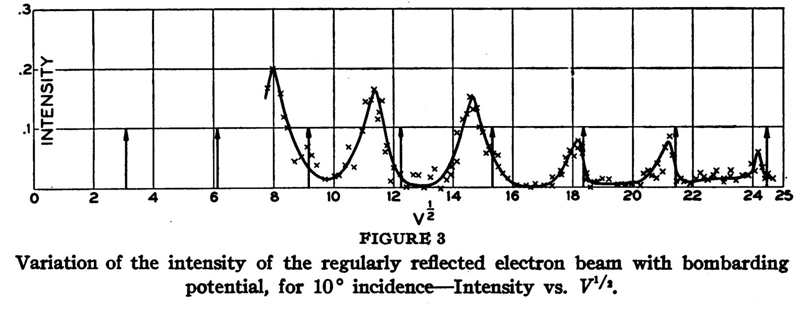
Expérience de Davisson-Germer

Slide 4
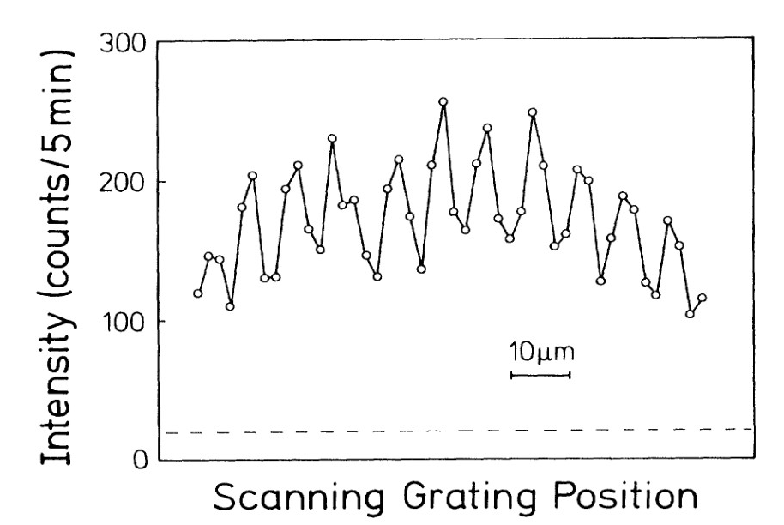
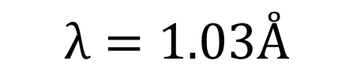
Fentes d’Young avec de l’hélium
$$λ=1.03Å$$

